Slide 1
中期报告
MIDTERM REPORT
基于智能体的多机器人算力互联网调度研究
基于强化学习、图注意力网络与动态奖励机制的阶段性研究进展
答辩人：王星宇
导师：栗蔚
课题单位：中国信息通信研究院
2026.05

Slide 2
目录
CONTENTS
1 中期进展概览
沿用开题答辩“背景—方法—计划”的表达框架，本次汇报重点转向：已完成工作、实验数据、阶段性创新与后续安排。
Progress Overview
2 已经完成的工作
Completed Work
3 实验结果与分析
Experimental Results
核心结论：节点打分式 PPO-GAT-Scoring 在20机器人/10节点及多场景实验中表现最优。
4 关键技术与创新点
Key Techniques
5 下一阶段计划
Future Plan
02

Slide 3
中期进展：从方案设计进入系统验证阶段
1 / 5
• 已完成20机器人、10异构节点的主实验配置
• 已实现PPO-Baseline、PPO-GAT-Naive、PPO-GAT-Scoring三类策略
• 已完成传统基线、多seed评估、四类专门场景与mixed-context验证
• 已形成结果CSV、per-seed明细、图表和轻量系统验证日志
阶段定位
当前工作已超过开题阶段“跑通原型”的要求，进入可对比、可复现、可分析的实验阶段。
下一重点
消融实验、统计显著性、规模扩展、论文实验章节写作。
主要证据
PPO-GAT-Scoring 在主配置和四类动态场景中均优于普通PPO与朴素GAT。
03

Slide 4
研究目标回顾：算力-任务-机器人协同调度
1 / 5
开题痛点
中期目标
阶段成果
算力调度与机器人任务协同机制存在断层
复杂拓扑下普通RL表达不足
固定奖励难适应动态场景
建立统一仿真环境
设计PPO+GAT调度智能体
实现动态奖励与场景识别
完成可复现实验评估
20机器人/10节点环境
节点打分式PPO-GAT
低电量/高负载/紧急/高延迟场景
图表、表格与日志闭环
总体判断：研究路线与开题设计保持一致，并已经形成支撑论文方法章节与实验章节的阶段性数据。
04

Slide 5
CONTENTS
SECOND
2
已经完成的工作
Completed Work

Slide 6
仿真环境构建：20机器人 / 10异构算力节点
2 / 5
机器人侧
任务侧
节点侧
home_node_id、本地CPU、剩余电量、任务到达率、任务规模偏好、deadline偏好、队列状态。
navigation、perception、mapping、manipulation、inspection 五类任务，包含优先级、规模、传输需求。
local、edge、regional、cloud 四类节点，CPU容量、基础时延、能耗因子和实时负载异构。
环境机制
• 拓扑距离决定传输时延与传输能耗
• 节点被选中后负载向邻接节点传播，形成拥塞效应
• 任务按优先级、deadline、来源机器人和任务编号排序进入中央调度器
• 机器人低电量与充电恢复机制已进入评估轨迹
06

Slide 7
算法实现：从普通PPO到节点打分式PPO-GAT
2 / 5
PPO-Baseline
PPO-GAT-Naive
PPO-GAT-Scoring
作为强化学习基线，直接利用扁平状态输入学习节点选择策略，用于衡量RL相对传统策略的收益。
将任务、机器人和计算节点构造成图，通过GATConv提取结构嵌入，验证图结构特征的基础作用。
针对每个候选节点显式构造评分特征，将图嵌入、启发式指标和任务上下文对齐到动作空间。
阶段发现：单纯引入GAT并不必然提升性能，关键在于图嵌入是否服务于“选择哪个算力节点”这一动作语义。
07

Slide 8
动态奖励函数：场景识别与目标权重自适应
2 / 5
r_t = r_base + r_context
场景 | 触发因素 | 奖励侧重点
低电量 | 机器人剩余电量下降 | 能耗、通信代价
高负载 | 节点负载与系统backlog升高 | 队列、过载、均衡
紧急任务 | deadline紧迫、优先级高 | deadline、slack
高延迟 | 通信风险升高 | 网络时延、远端代价
基础奖励刻画完成时间、能耗、deadline、队列、过载、拓扑距离等目标；上下文奖励根据场景风险动态调整权重。
• 输出avg_context_load、energy_risk、urgency、comm_risk等字段
• 自动推断low_energy、high_load、emergency、high_latency等场景得分
• 为论文奖励函数公式化与场景分析提供数据基础
08

Slide 9
实验流程与轻量系统验证：形成闭环证据链
2 / 5
训练与评估
结果管理
系统闭环
训练脚本、对比脚本、绘图脚本、一键场景实验脚本已经整理，结果统一输出到outputs目录。
保存多seed评估CSV、per-seed明细、图表、轻量验证summary与事件级日志。
任务持续产生—中央调度器决策—计算节点执行—机器人电量变化与充电恢复。
当前轻量验证不依赖Gazebo/ROS2，主要用于快速确认算法调度闭环；下一阶段将增强真实机器人仿真对接。
09

Slide 10
CONTENTS
THIRD
3
实验结果与分析
Experimental Results

Slide 11
实验设置：主配置、多seed与多指标评估
3 / 5
主配置
对比方法
评价指标
20个机器人
10个异构算力节点
local / edge / regional / cloud
5类任务类型
Random-Policy
RoundRobin-Policy
GreedyCPU-Policy
PPO-Baseline
PPO-GAT-Naive
PPO-GAT-Scoring
平均奖励
总完成时间
队列延迟
网络时延
能耗成本
deadline惩罚
过载惩罚
评估策略：采用多随机种子重复评估，并使用验证阶段表现最优的模型检查点进行主要结果汇报。
11

Slide 12
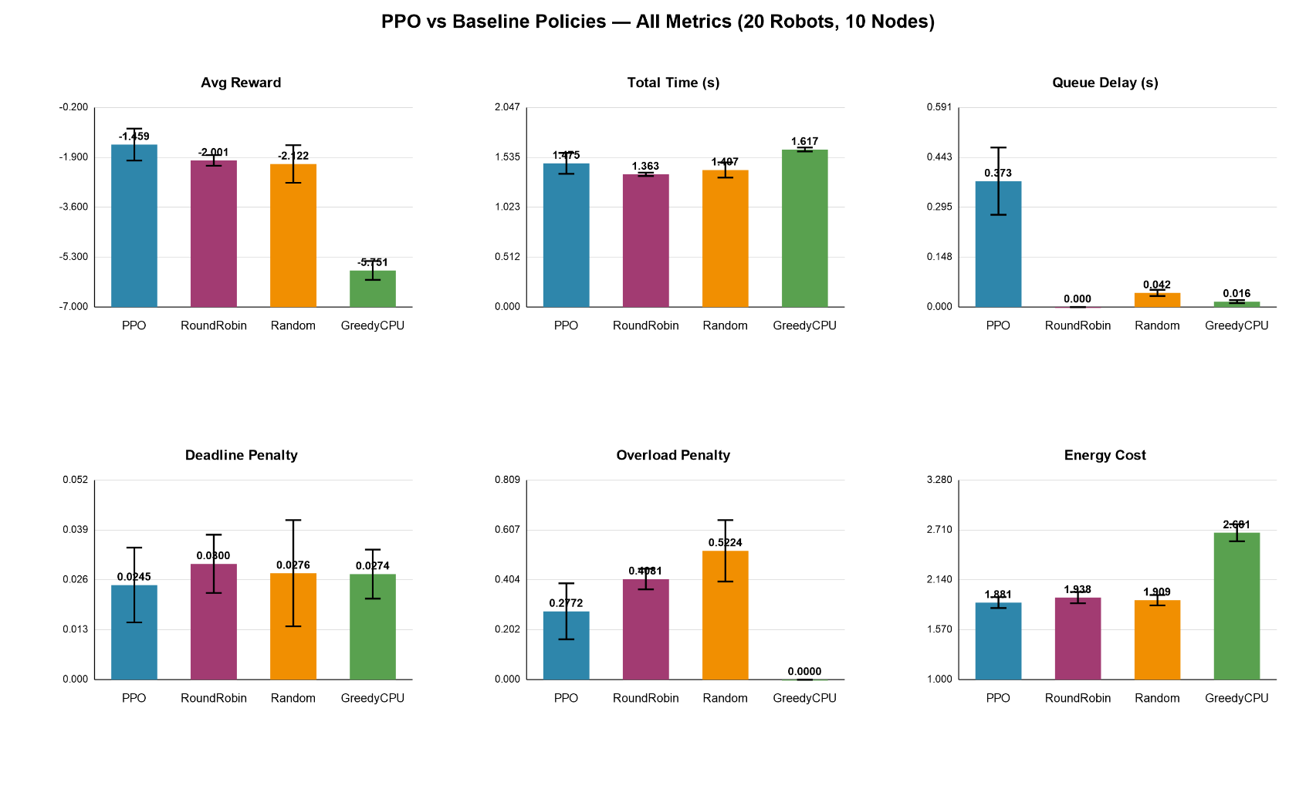
传统基线对比：PPO相对静态策略具备学习优势
3 / 5
主要观察
PPO-Baseline最优检查点在平均奖励、过载惩罚和能耗控制方面优于传统策略。
局限
普通PPO队列延迟仍偏高，说明扁平状态输入对节点结构关系利用不足。
启示
需要把拓扑结构和候选节点动作语义显式对齐。
12

Slide 13
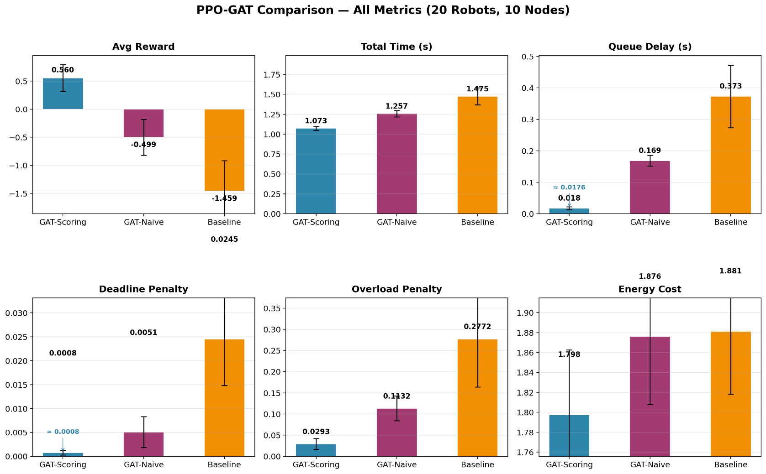
PPO-GAT模型族对比：节点打分式结构表现最优
3 / 5
模型 | 平均奖励 | 总完成时间 | 队列延迟 | 过载惩罚
Scoring | 0.5596 | 1.0729 | 0.0176 | 0.0293
Naive | -0.4988 | 1.2573 | 0.1687 | 0.1132
Baseline | -1.4585 | 1.4750 | 0.3732 | 0.2772
• Scoring在奖励、时间、队列与过载上整体最优
• Naive GAT未显式对齐节点动作，稳定性不足
• 结果支撑“图结构应服务于节点级决策”的创新判断
13
Notes:
单智能体强化学习在小规模的系统中有明显效果，但对于规模较大的集群机器人，动作空间会随着机器人数量的增长而呈指数级增长，因此通过与图神经网络结合的方式，单智能体强化学习这一方法或许也能够应用在集群机器人这一场景上。观察架构图，首先Actor网络与环境进行交互，并根据当前状态S，按照策略函数选择下一个动作，得到及时奖励与下一个状态；然后Critic网络，计算当前状态的价值 和下一个状态的价值 ，并根据及时奖励R(t)，得到TD误差，调整自身网络权重。

Slide 14
多场景动态验证：Scoring在四类场景中均胜出
3 / 5
场景 | Scoring | Baseline | Naive
低电量 | -1.893 | -3.661 | -6.153
高负载 | -9.909 | -14.591 | -15.507
紧急任务 | -12.035 | -25.857 | -23.185
高延迟 | -3.283 | -9.724 | -9.300
Mixed-context | -10.810 | -15.539 | -20.507
结论1
在四个专门场景中，PPO-GAT-Scoring均取得最高平均奖励，并在每个场景的5个评估seed中全部胜出。
结论2
Mixed-context中Scoring队列延迟约0.098，低于Baseline约0.384和Naive约0.733。
动态奖励与场景识别机制已经进入训练与评估轨迹，低电量、充电恢复、高负载和高延迟等状态可被记录和分析。
14

Slide 15
CONTENTS
FORTH
4
关键技术与创新点
Key Techniques

Slide 16
阶段性创新点：从建模、算法到奖励机制
4 / 5
算力-任务-机器人协同建模
面向拓扑的GAT特征提取
节点打分式PPO-GAT
解决机器人状态、任务属性和算力节点状态相互割裂的问题。
解决复杂拓扑关系难以被普通状态表示充分利用的问题。
解决图嵌入与离散节点选择动作不对齐的问题。
上下文动态奖励函数
可复现实验流程
解决固定奖励权重难以适应多场景调度目标变化的问题。
解决调度实验难以追踪、难以复核、难以解释的问题。
16

Slide 17
当前不足：从“有效性验证”走向“严谨性验证”
5 / 5
规模与泛化
消融与统计
系统真实性
已扩展到20机器人/10节点，但仍需更大规模和更多拓扑结构验证训练稳定性。
需要补充去除GAT、去除节点打分、去除动态奖励、去除充电机制等消融实验。
轻量验证已经跑通，但Gazebo/ROS2或更真实通信过程仍需接入。
论文写作重点：方法公式化、实验图表解释、相关工作归纳、创新点凝练。
17

Slide 18
下一阶段计划：明确实验产出与论文推进节奏
5 / 5
时间 | 重点任务 | 预期产出
2026.06 | 规模扩展与结果整理 | 对比表、节点选择分布、置信区间
2026.07 | 传统算法补充与消融实验 | 不少于4组消融实验图表
2026.08 | 动态奖励公式化与多场景分析 | 场景权重说明、失败案例分析
2026.09 | 大规模重复实验与统计检验 | 最终图表、显著性检验、实验结论
2026.10-2027.01 | 论文撰写与修改 | 论文主体、代码与数据整理
总体目标：固定最终模型与实验配置，形成可复现、可解释、可写入论文主体的完整实验链条。
18

Slide 19
THANK YOU
中期报告
感谢聆听
请各位老师批评指正

